Slide 1
Projekt z dreva a prírodných materiálov
Sofia Barteková

Slide 2
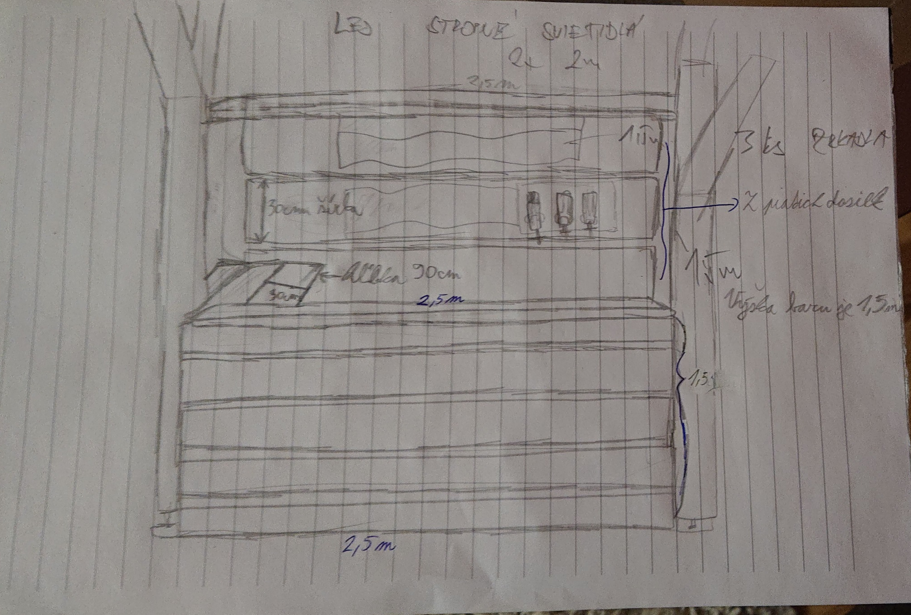
Nákres záhradného baru

Slide 3
pomôcky
AKUMULÁTOROVÝ SKRUTKOVAČ
Nástavce na skrutky PZ2/PZ3
Ručná pílka
Priamočiara elektrická pílka
Vŕtačka do dreva a betónu
Okružná elektrická píla
Uhlová brúska
Držiak brúsneho papiera
Brúsny papier
Ceruzka
Vodováha
Zvinovací meter
Kovové konzoly
Skrutky do dreva
Metrické skrutky na spájanie
Vrták do betónu
Vrták do dreva
Lak
Riedidlo
štetec

Slide 4
pRacovný postup
Zabezpečenie stavebného a spotrebného materiálu : drevené dosky, drevená paleta, krutky, náradie na opracovanie dreva, brúsny papier, lak
Dosky sa jedna po druhej rezali na danný rozmer, brúsili
Po brúsení sa na doskách zaoblovaly hrany
Všetky obrúsené dosky + paleta sa následne začali lakovať z jednej strany, ktorá schla 24 hodín
Na druhý deň da lakovali ostatné nenalakované časti
Pripravené spracované drevo sa môže začať montovať
Paleta tvorí základ barového pultu, ktorú osádzame ako prvú, uchytávame ju medzi dva drevené stĺpy prístrešku kovovými konzolami a skrutkami
Na paletu (pult) uchytávame vrchnú dosku, ktorá tvorí vrch pultu kovovými konzolami a skrutkami
Betónový plot bude využitý na stavbu drevenej steny, ktorá je súčasťou barového pultu
Na plot uchytíme 3 zvislé hranoly skrutkami, ktoré nám poslúžia ako konzoly na uchytenie zadnej steny z dosiek
Dosky zadnej steny sa uchytia na hranoly z čoho vznikne zadná stena baru
Nad barový pult namontujeme ďalšiu dosku, ktorá poslúži ako polica na poháre
Po dotiahnutí všetkých estetických úprav, nalepenie zrkadiel, zapojenie elektriky, zapojenie svetiel je záhradný bar pripravený na narodeninové a záhradné párty pre deti a dospelých

Slide 5
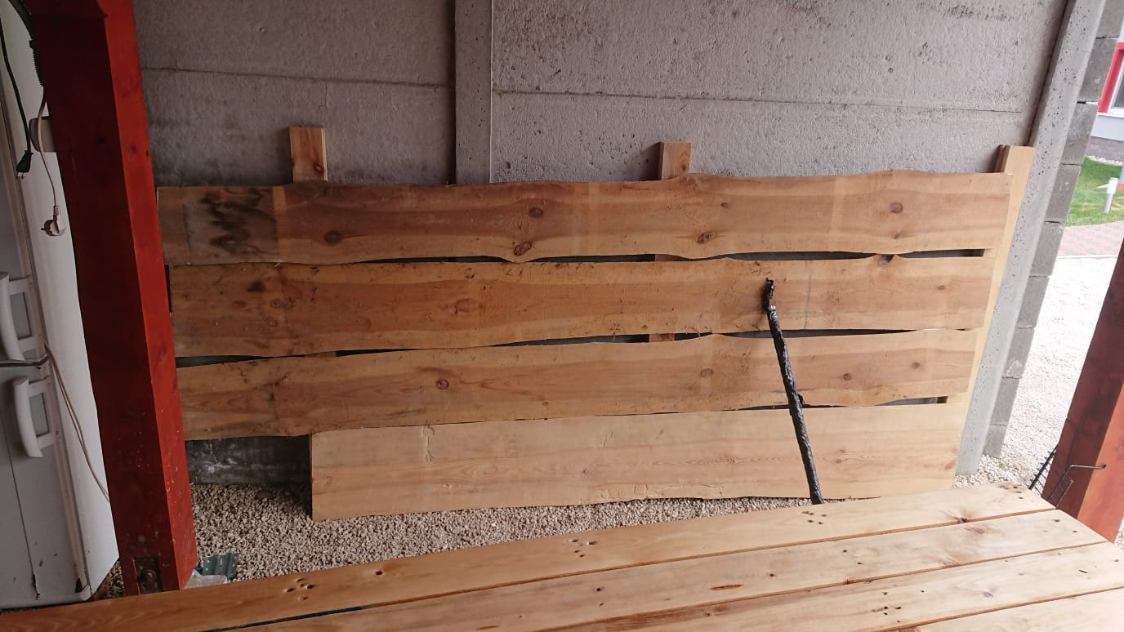
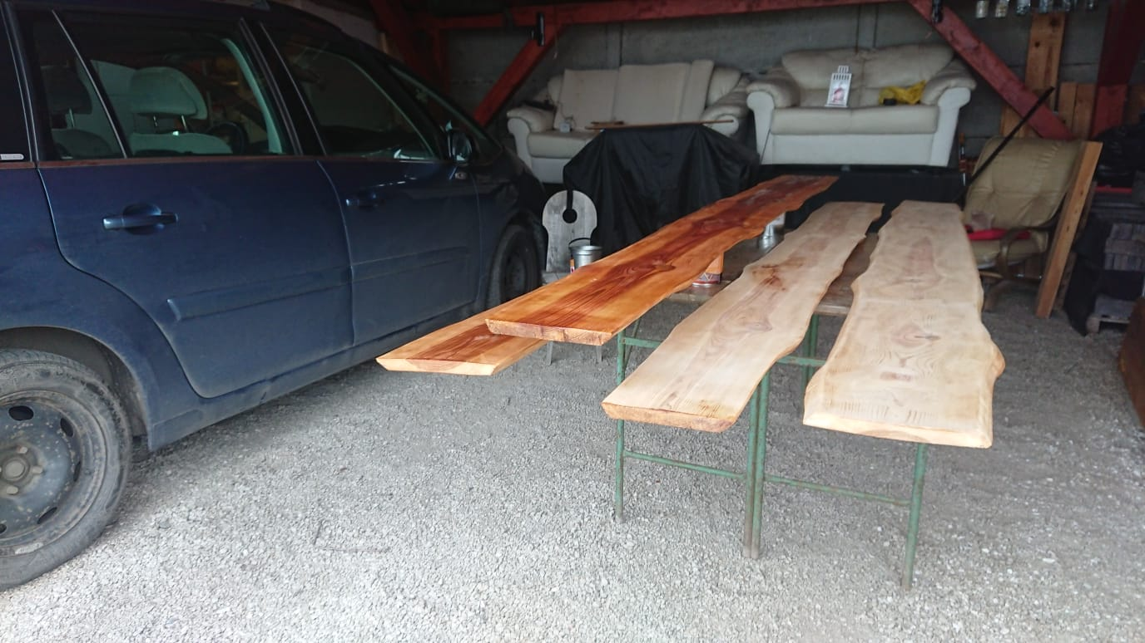
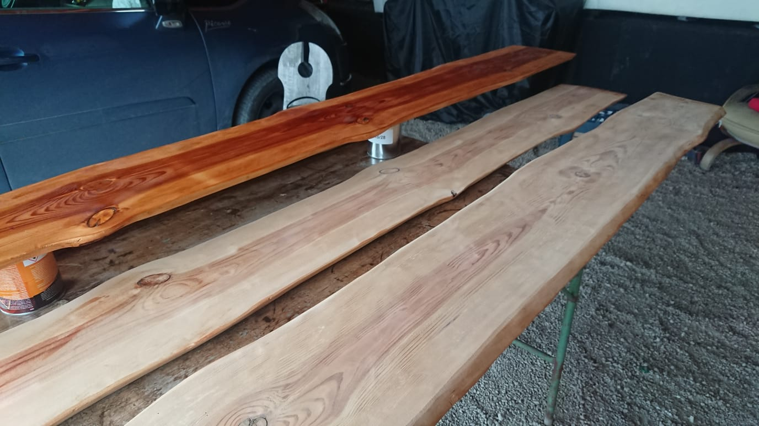
brúsenie a lakovanie dosiek

Slide 6
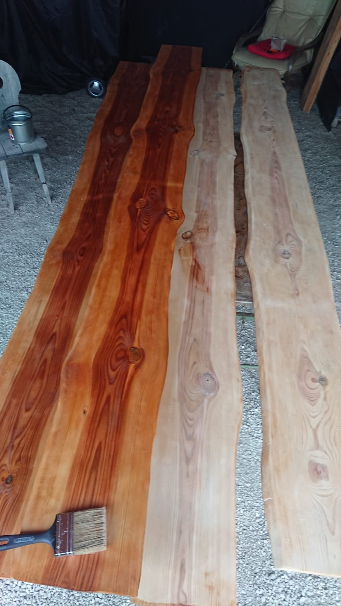
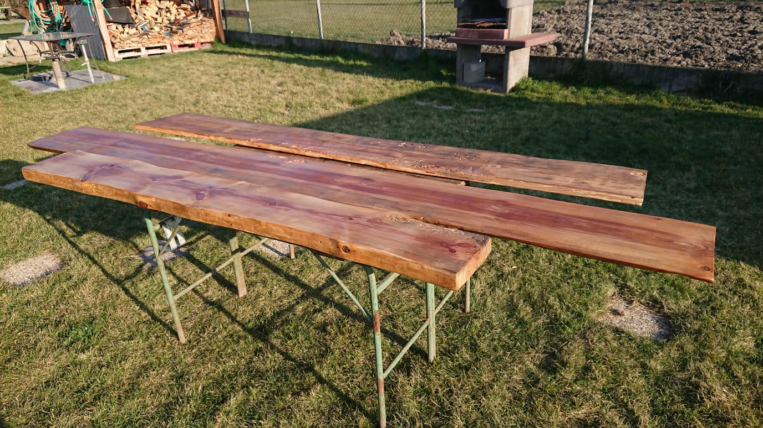
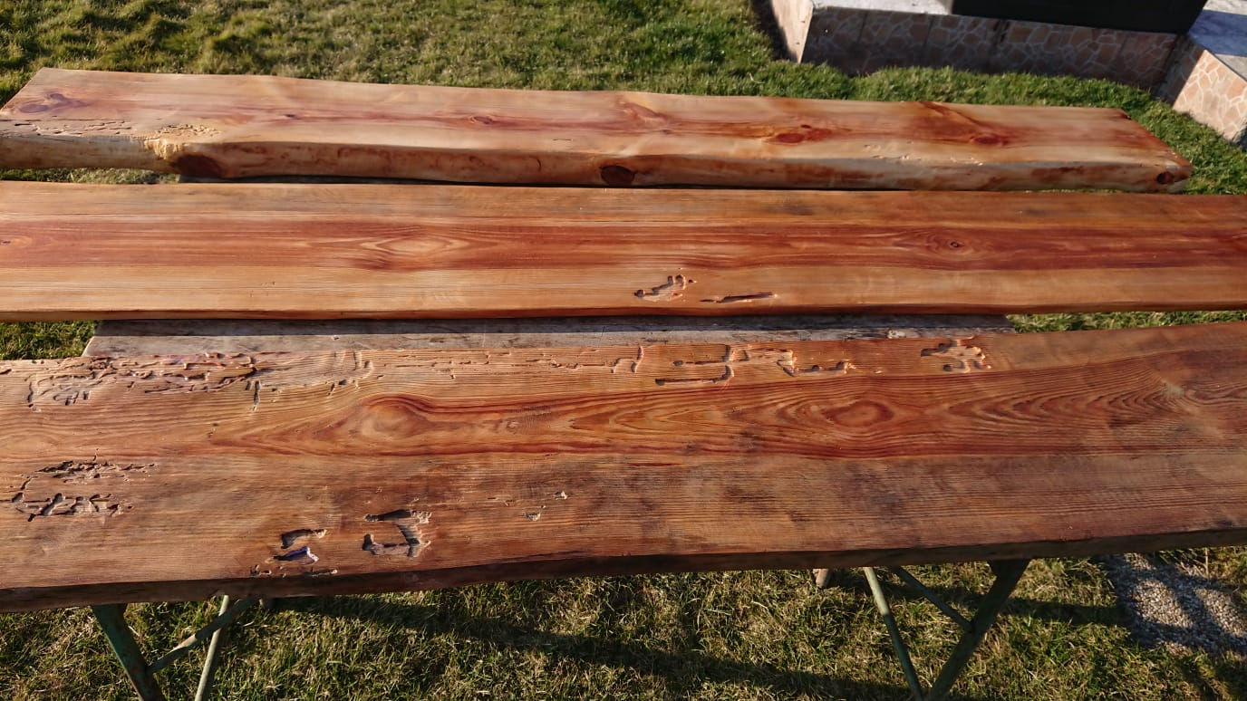

Slide 7
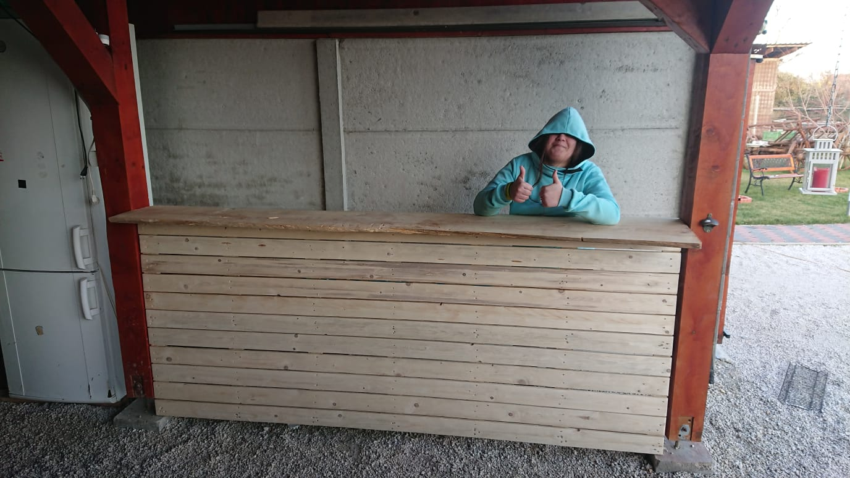
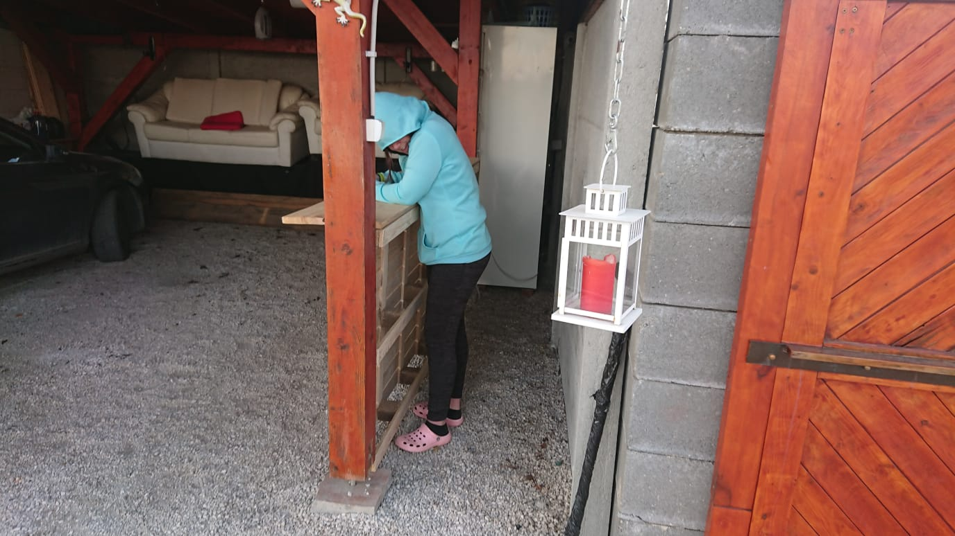
Pripevnenie barového pultu na stĺpy kovovými konzolami

Slide 8
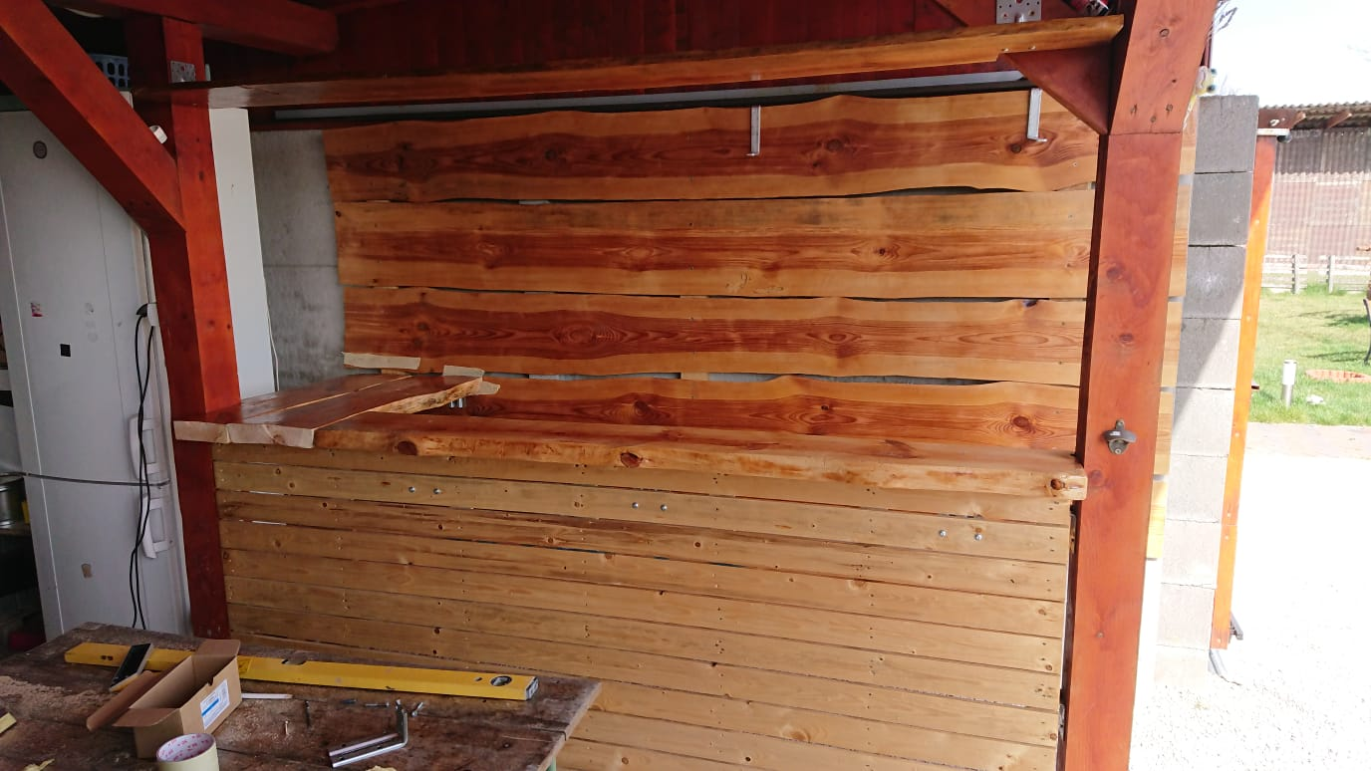
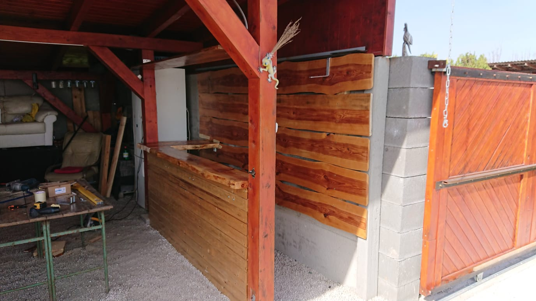
Pripevňovanie dosiek na betónovú stenu

Slide 9
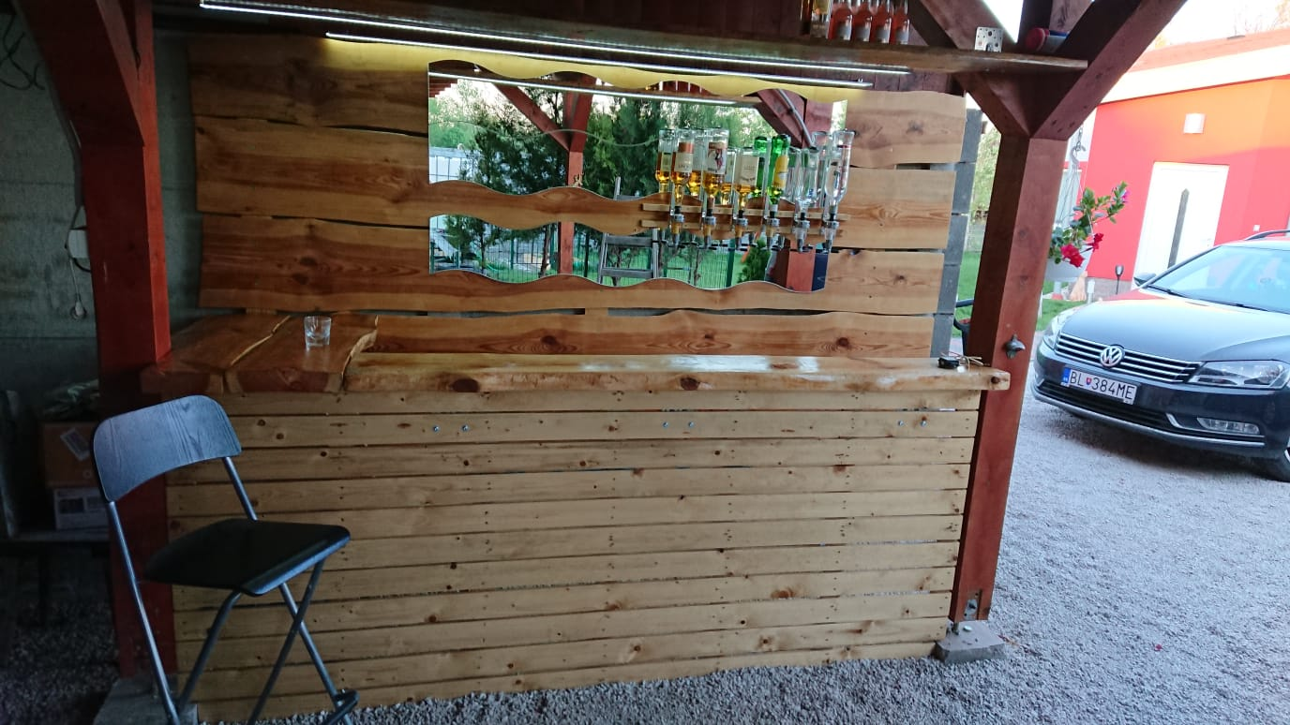
Hotový bar

